Slide 1

Trường
Phòng giáo dục quận Long Biên
Trường Mầm non Hoa Mộc Lan
LĨNH VỰC PHÁT TRIỂN NGÔN NGỮ
LÀM QUEN VĂN HỌC
ĐỀ TÀI: Thơ “Bó hoa tặng cô”
Giáo viên: Đỗ Thị Kim Ngân

Slide 2

1. Mục đích – yêu cầu:
a. Kiến thức
- Trẻ thuộc thơ, đọc diễn cảm bài thơ Bó hoa tặng cô của tác giả Ngô Quân Miện.
- Trẻ hiểu nội dung bài thơ nói về tình cảm của bạn nhỏ dành tặng cho cô giáo nhân ngày mùng tám tháng ba.
b.. Kĩ năng
- Rèn kĩ năng đọc thơ diễn cảm và phát triển ngôn ngữ cho trẻ.
c. Thái độ
- Trẻ hứng thú tham gia hoạt động.
- Giáo dục trẻ biết ơn, kính trọng cô giáo.
2. Chuẩn bị:
- Giáo án điện tử
- Hoa cho trẻ chơi trò chơi

Slide 3

Hát “quà mùng 8/3”

Slide 4

Tác giả: Ngô Miện Quân

Slide 5
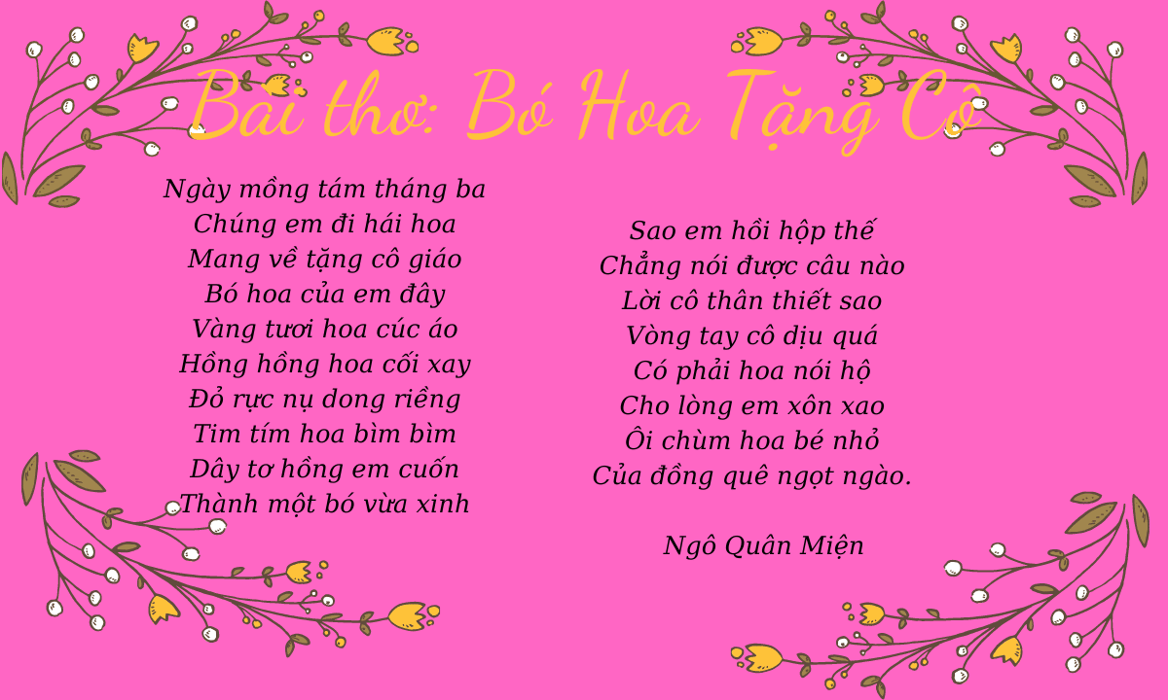

Slide 6
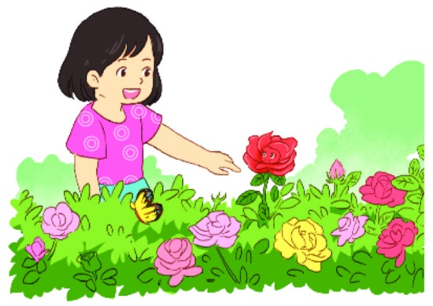
Bó hoa tặng cô Ngày mồng tám tháng ba Chúng em đi hái hoa

Slide 7
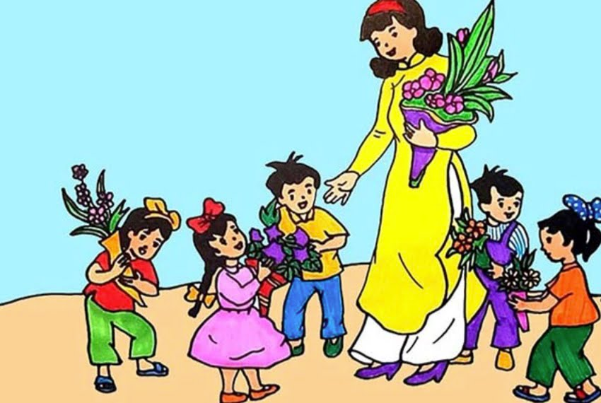
Mang về tặng cô giáo Bó hoa của em đây Vàng tươi hoa cúc áo Hồng hồng hoa cối xay

Slide 8
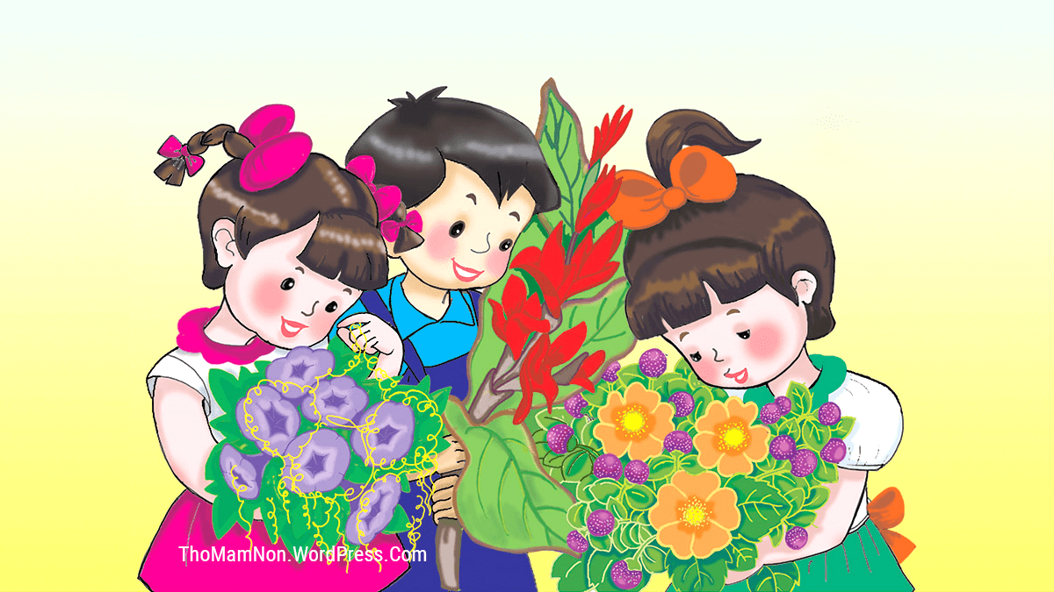
Đỏ rực nụ dong riềng Tím tím hoa bìm bìm Dây tơ hồng em cuốn Thành một bó vừa xinh
Đỏ
Đỏ rực nụ dong riềng

Slide 9
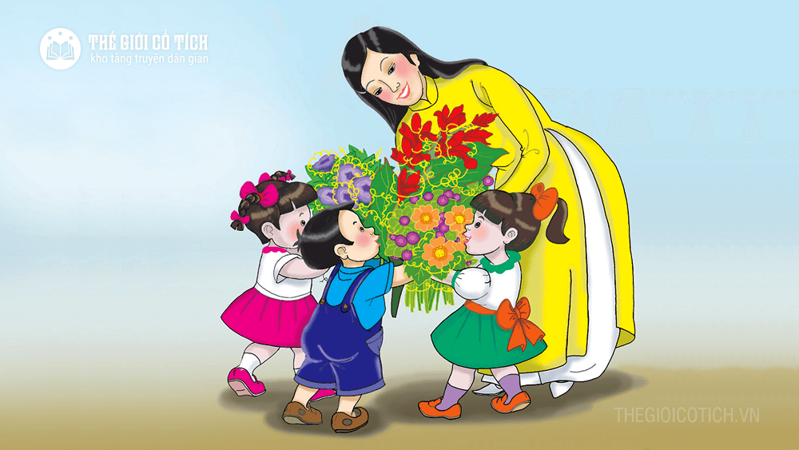
Sao em hồi hộp thế Chẳng nói được câu nào Lời cô than thiết sao Vòng tay cô dịu quá Có phải hoa nói hộ Cho lòng em xôn xao Ôi chùm hoa bé nhỏ Của đồng quê ngọt ngào

Slide 10
Bài thơ :Bó hoa tặng cô”
Do tác giả nào sáng tác?

Slide 11

Các bạn đã hái những
bông hoa gì để tặng cô?

Slide 12
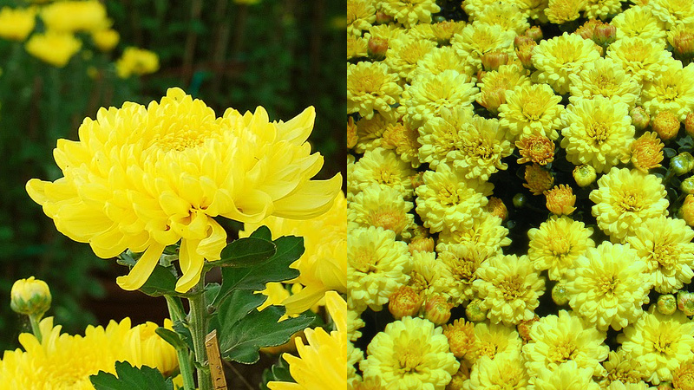

Slide 13
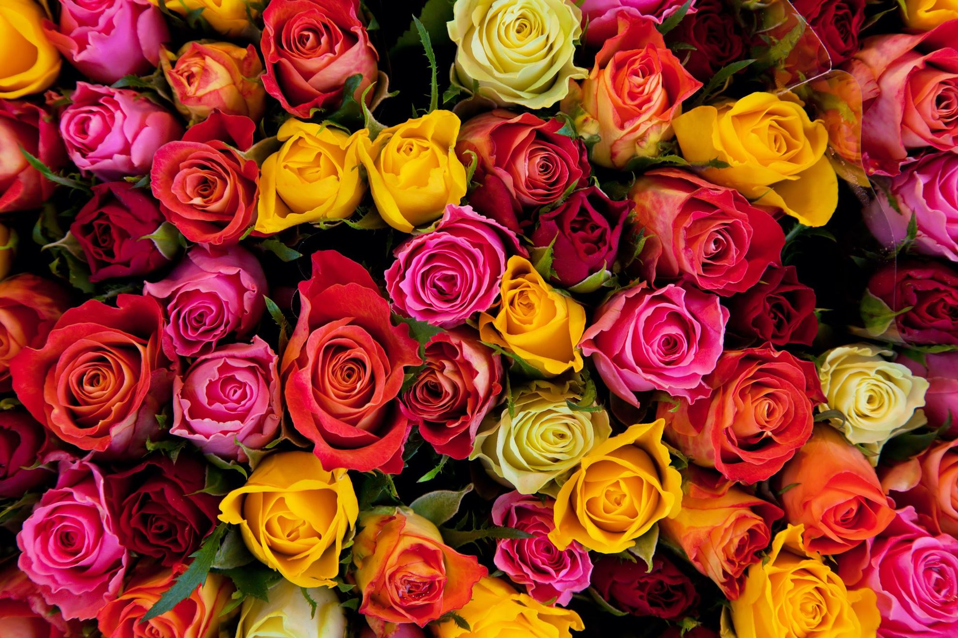

Slide 14
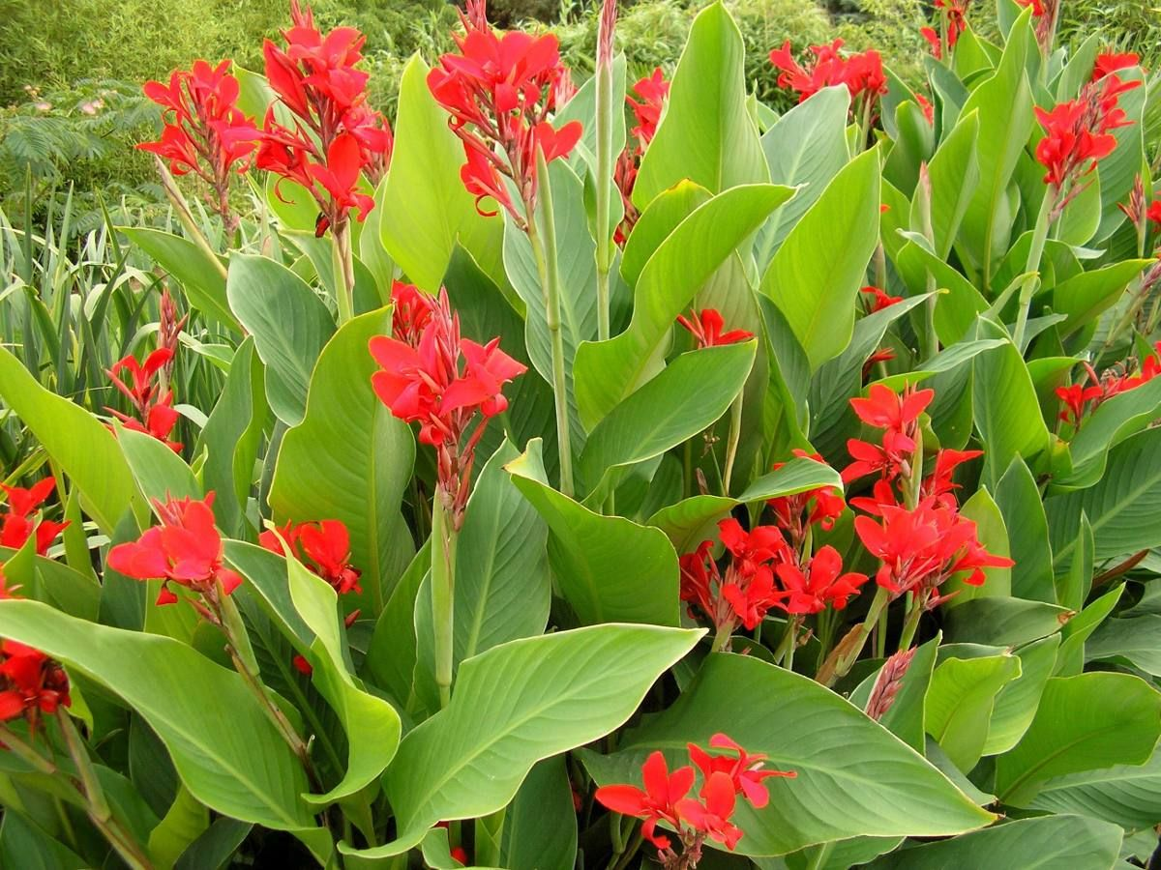

Slide 15
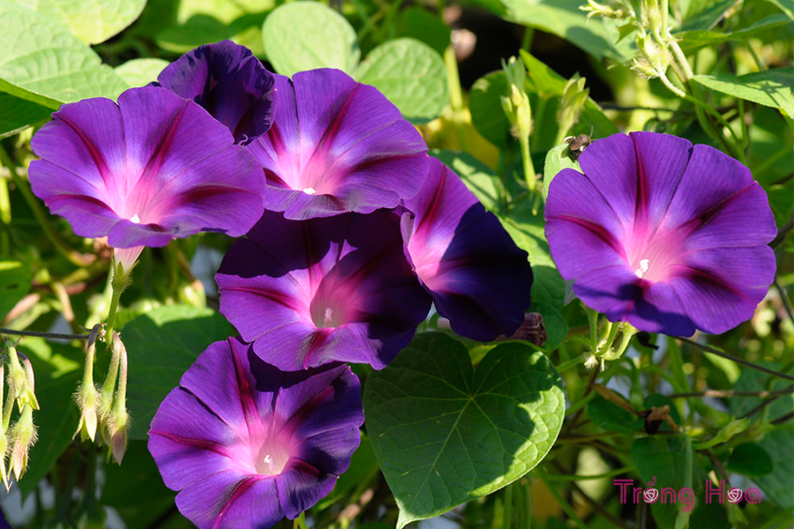

Slide 16
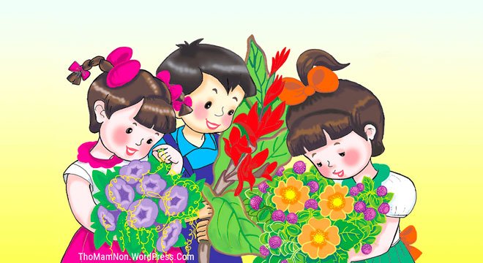

Slide 17


